Slide 1
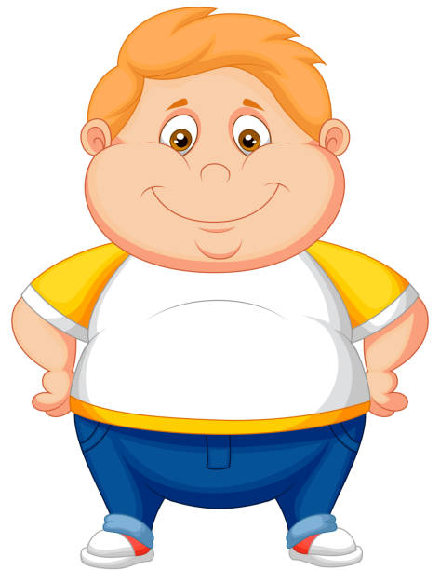
السمنه
سلينا مجالي

Slide 2
ما هي السمنة
تُعرَّف السمنة تبعًا لمنظمة الصحة العالمية (World Health Organization) واختصارًا WHO على أنَّها تراكم الدهون بشكلٍ مفرط في الجسم، مما قد يؤثر في صحة الشخص،[١] ومن الجدير بالذكر أنّّ الشخص يُعدّ مصابًا بالسمنة في حال ارتفاع وزنه عن المعدل الطبيعيّ بمقدارٍ كبير

Slide 3
ويؤدي فرط الوزن والسمنة إلى عدد أكبر من الوفيات في العالم مقارنة بنقص الوزن. وعلى صعيد العالم، يزيد عدد الأشخاص الذين يعانون من فرط الوزن على عدد الأشخاص الذين يعانون من نقص الوزن،

Slide 4
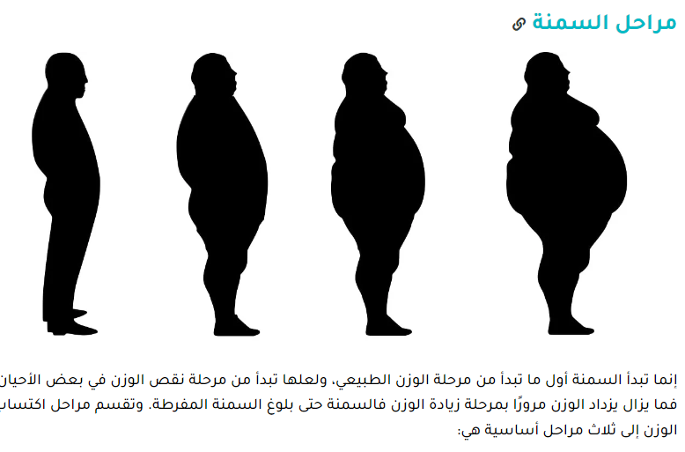

Slide 6
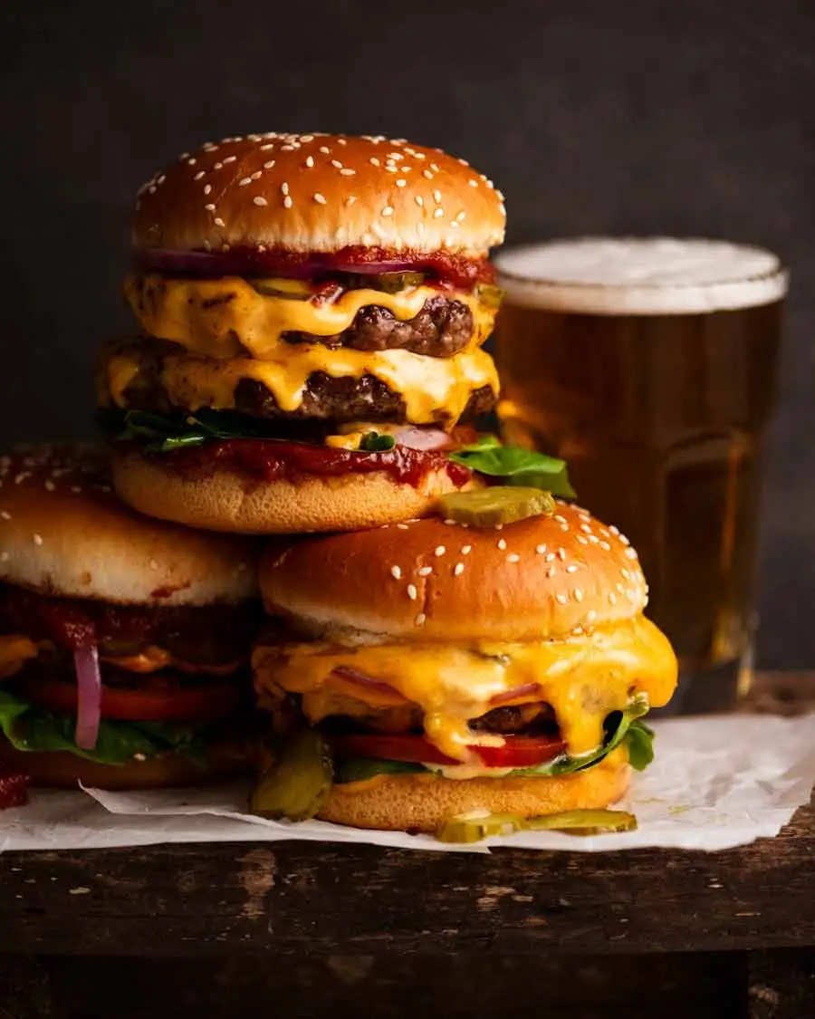
أسباب السمنة
هناك الكثير من الأسباب التي تؤدي إلى زيادة الوزن، أوالسمنة، ومن بينها:-
العامل الوراثي.
الانسولين
تناول المأكولات المُصنعة
بالإضافة إلى أسباب أخرى منها
قلة النوم.
نقص الحركة، والخمول، وقلة النشاط البدني
الاستهلاك الزائد للسكر، والنشويات.
تناول كميات كبيرة من السعرات الحرارية.
إصابة الشخص بالغدة الدرقية، وهنا عليه أن يقوم بعدد من الفحوصات، والتحاليل

Slide 7
طرق علاج السمنة
يوجد العديد من الطرق التي يمكن علاج السمنة من خلالها، ومنها ما يأتي:
مارسة الرياضة بشكل يوميّ.
تقليل كمّيّة السعرات الحرارية المأخوذة في اليوم اليوم بحيث لاتتعدّى ألفي سعرة حراريّة.
عدم إهمال وجبة الإفطار، حيث تقلّل الشهيّة، ولإمداد الجسم بالطاقة.
تجنّب شرب المشروبات الغازية بجميع أنواعها.
الابتعاد عن الأغذية المحتوية على الكربوهيدرات، والسكّريّات.

Slide 8
7%D8%AC_%D8%A7%D9%84%D8%B3%D9%85%D9%86%D8%A9
https://mawdoo3.com/%D8%B7%D8%B1%D9%82_%D8%B9%D9%84%D8%A7%D8%AC_%D8%A7%D9%84%D8%B3%D9%85%D9%86%D8%A9

